Slide 1

Универзитет у Београду
Град, датум

Slide 2
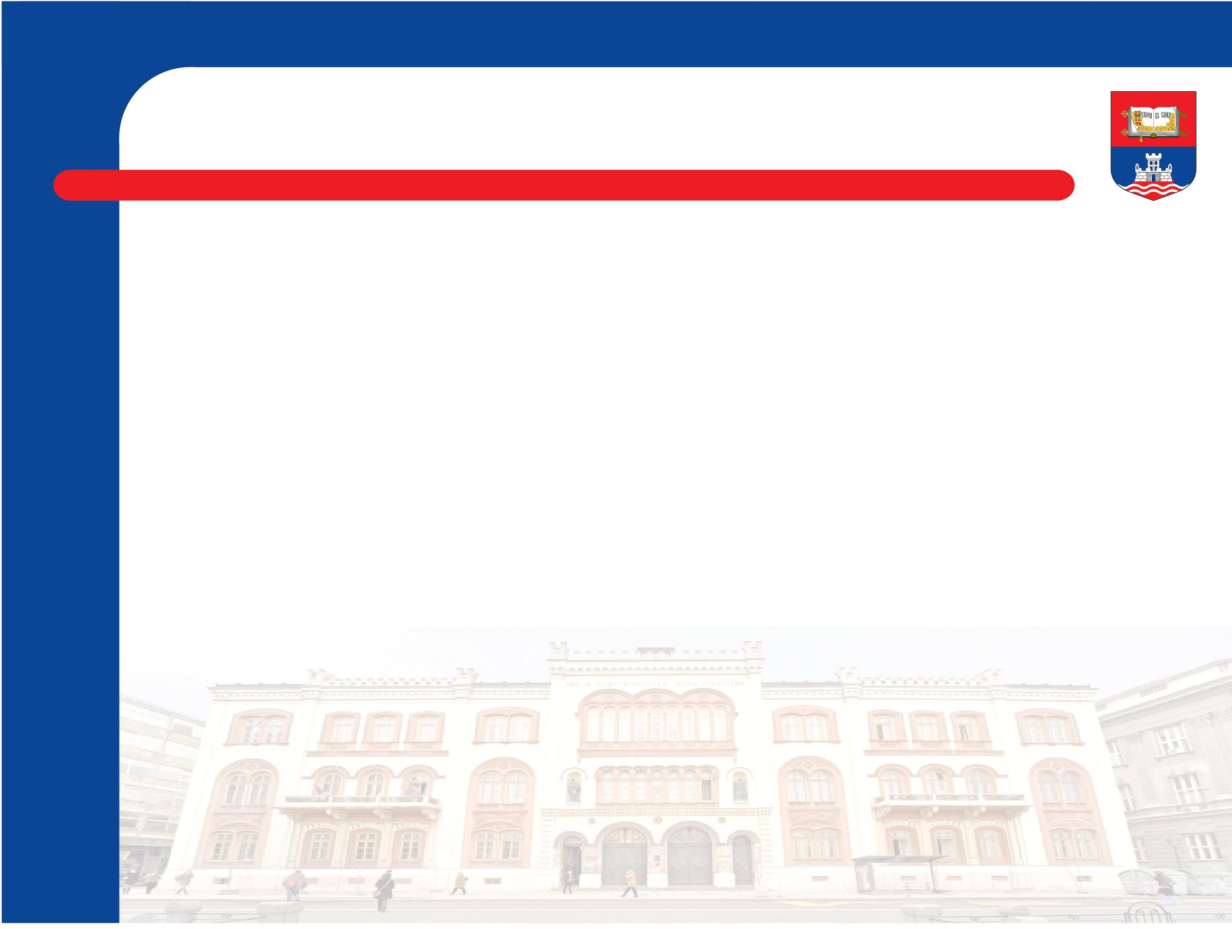
Универзитет у Београду
Град, датум

